Slide 1
Уроки про Європейський Союз Проект Erasmus+ Жана Моне «Академія досліджень ЄС для школярів та студентів» (2020-2022 роки)

Slide 2
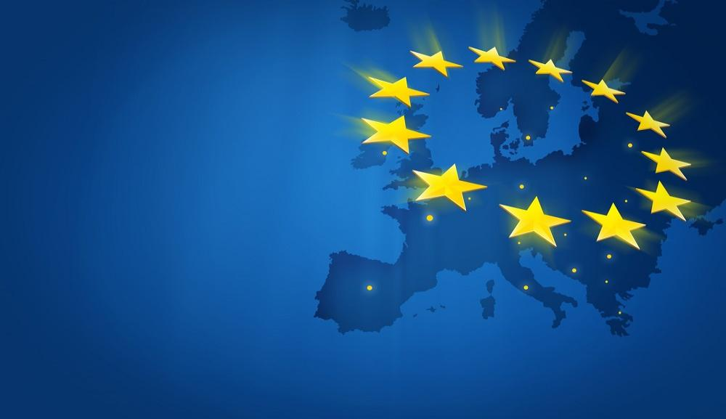
Інститути Європейського Союзу

Slide 3
Інститути Європейського Союзу
органи Європейського Союзу, які представляють і забезпечують загальні для всіх країн-членів інтереси. На даний момент, сформовані шість головних керівних органів ЄС:
Європейський Парламент
Європейська Рада
Рада Європейського Союзу
Європейська комісія
Суд Європейського Союзу
Європейський центральний банк

Slide 4
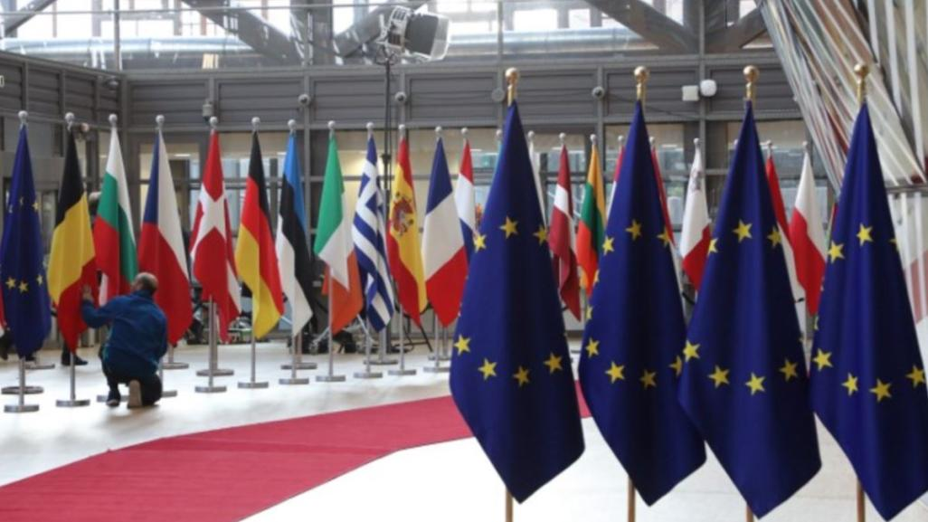
Європейська Рада

Slide 5
Європейська Рада
1. Заснована в 1974 р. за ініціативою Президента Франції Валері Жискар д’ЕСТЕНА
2. Засідання Європейської Ради є найвищим рівнем зустрічей глав держав і урядів держав-членів ЄС, тому вони називаються самітами.
3. В грудні 2000 р. Європейська Рада прийняла рішення про те, що місцем її постійного перебування буде столиця Бельгії – Брюссель
4. Будівля Європейської Ради отримала назву «Будинок Європи»

Slide 6
Європейська Рада
найвищий орган політичної координації і планування Євросоюзу;
розробляє політичний порядок денний ЄС і тому може розглядатися як головна рушійна сила європейської інтеграції;
діючи на основі кваліфікованої більшості, за погодженням з Головою Комісії призначає Високого представника Євросоюзу з зовнішніх справ і політики безпеки;
обирає її Голову (Президента) кваліфікованою більшістю голосів на два з половиною роки з правом бути переобраним ще на один строк.

Slide 7
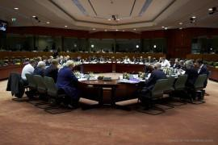
Склад Європейської Ради
До складу Європейської Ради входять:
- її Голова
- глави держав або урядів держав-членів
- Голова Європейської Комісії (не має права голосу).
В роботі бере участь Верховний представник Союзу з питань закордонних справ і політики безпеки.
- Якщо того вимагає порядок денний, члени Європейської Ради можуть вирішити, що кожному з них може допомагати відповідний міністр уряду держави-члена.
- Голові Європейської Комісії може допомагати один із членів Комісії.

Slide 8
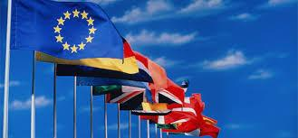
Форма роботи Європейської Ради
скликається її головою два рази на півроку (двічі кожні шість місяців).
Президент, за потреби, може скликати спеціальне засідання.
Процедуру роботи Європейської Ради, засідання якої зазвичай тривають протягом двох днів, визначено таким чином, що перед початком її пленарних засідань проводяться окремі зустрічі у вузькому складі, тобто так звані «неформальні бесіди».
На офіційне пленарне засідання виносяться лише ті питання та проекти рішень, які пройшли попередню апробацію та стосовно яких досягнуто консенсус.
Після кожного свого засідання Європейська рада зобов’язана звітувати Європейському Парламентові про зміст своїх слухань, а також подавати щорічний письмовий звіт про поступ, досягнутий Союзом.

Slide 9
Питання, які вирішує Європейська Рада
основними з питань, які вирішує Європейська Рада, є такі:
перехід до того чи іншого етапу розвитку;
ухвалення рішень, необхідних для розроблення та запровадження нових установчих актів;
скликання міжурядових конференцій;
розгляд та схвалення (або несхвалення) нових програм розвитку;
прийом нових держав до Союзу;
визначення загальних орієнтирів економічного, фінансового та соціального розвитку Союзу;
вище керівництво загальною зовнішньою політикою та політикою безпеки, а також оборонною політикою;
визначення критеріїв вступу до ЄС;
координація та контроль співробітництва поліцій та судів у кримінально-правовій сфері та деякі інші.

Slide 10
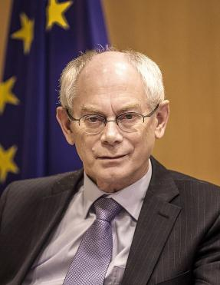
Президент Європейської Ради
Першим постійним президентом Європейської ради одноголосно в листопаді 2009 року був обраний Герман Ван Ромпей який вступив на посаду з набуттям чинності Лісабонського договору 1 грудня 2009 року та який закінчився 31 травня 2012 року.
1 березня 2012 року Герман Ван Ромпей був переобраний на другий термін, який почався 1 червня 2012 року і тривав до 30 листопада 2014 року.

Slide 11
Президент Європейської Ради
1 грудня 2014 року обраний Дональд Туск і його термін повноважень закінчився 31 травня 2017 року.
9 березня 2017 року Дональд Туск був переобраний на посаду. Термін повноважень завершився 30 листопада 2019 року

Slide 12
Президент Європейської Ради
Починаючи з 1 грудня 2019 року і до тепер Президентом Європейської Ради є бельгійський державний та політичний діяч, представник французької спільноти, 69-й Прем'єр-міністр Бельгії - Шарль Мішель

Slide 13
Президент Європейської Ради
головує на її засіданнях та спрямовує її роботу;
забезпечує підготовку та безперервність роботи Європейської ради у співпраці з Головою Комісії і на основі роботи Ради із загальних питань;
докладає зусилля досягнення згуртованості і консенсусу у рамках Європейської ради;
представляє доповідь Європейському парламенту за підсумками кожного засідання Європейської ради.
Президент Європейської ради на своєму рівні і у своїй якості представляє Європейський Союз у зовнішніх відносинах з питань спільної зовнішньої політики і політики безпеки.

Slide 14
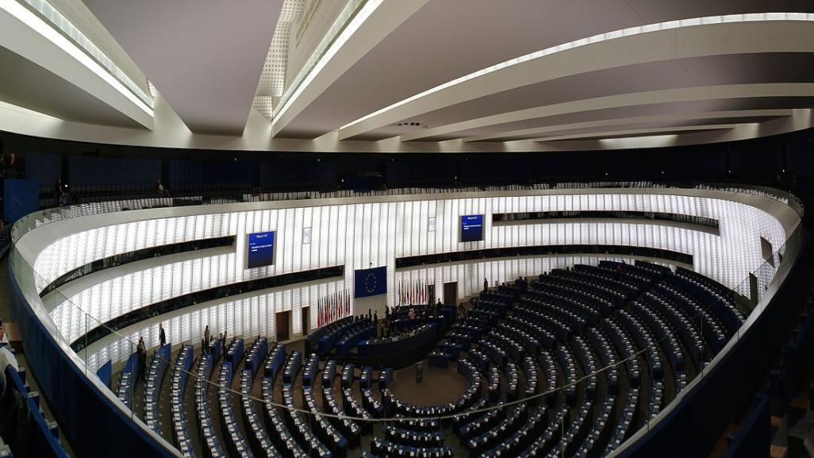
Європейський парламент

Slide 15
Європейський парламент
є єдиним наднаціональним інститутом ЄС, члени якого демократично обираються громадянами Союзу на основі прямого загального виборчого права, що забезпечує йому безпосередню демократичну легітимність. Європейський Парламент виражає демократичну волю всіх громадян ЄС і представляє їх інтереси в стосунках з іншими інститутами Європейського Союзу.

Slide 16
Європейський парламент
Попередником теперішнього Європейського Парламенту була Загальна Асамблея Європейського об'єднання вугілля і сталі (ЄОВС).
Заснована в 1952 році, як Загальна Асамблея Європейського об'єднання вугілля і сталі (ЄОВС) і перейменована в європейську Парламентську Асамблею в 1958 році, вона стала Європейським парламентом у 1962 році.
У 1962 році депутати Асамблеї прийняли рішення про зміну назви на «Європейський Парламент». Але в офіційних документах Співтовариств ця назва почала вживатись значно пізніше, після набрання чинності Єдиного європейського акта з 1 липня 1987 року.

Slide 17
Європейський парламент: розташування
засідає у трьох країнах:
- щомісячні пленарні сесії, на яких присутні всі депутати, проводяться у Страсбурзі (Франція);

Slide 18
Європейський парламент: розташування
засідання парламентських комітетів і додаткові пленарні сесії – у Брюсселі (Бельгія);
парламентські адміністративні установи («Генеральний Секретаріат») – у Люксембургу.

Slide 19
Європейський парламент: вибори
-
Парламентські вибори в ЄС проводяться кожні 5 років на засадах прямого загального виборчого права шляхом вільного таємного голосування.
Європейські вибори проводяться влітку і зазвичай тривають чотири дні. Однак в 2014 р. вибори в Європейський Парламент були проведені в період 22– 25 травня. Перенесення дати виборів на весну зроблено з метою підвищення явки виборців (Рада ЄС має право міняти дату виборів одностайним рішенням), а також збільшення періоду часу між виборами в Парламент і виборами Голови Європейської Комісії, які були призначені на липень 2014 р.

Slide 20
Європейський парламент: право голосу
Право голосу мають всі громадяни держав-членів ЄС, які досягли 18 років (в Австрії – 16 років).
Голосування є обов’язковим для всіх громадян в чотирьох державах-членах: Бельгії, Греції, на Кіпрі та в Люксембурзі.
Якщо людина проживає не в тій країні ЄС, де він/вона має громадянство, то він/вона може проголосувати або за місцем проживання (в країні перебування), або в країні, громадянином якої він/вона є (в країні походження).

Slide 21
Європейський парламент: депутати
депутат Європейського Парламенту може бути одночасно депутатом парламенту держави-учасниці
Права і обов'язки депутата визначаються самим Європейським Парламентом, який встановлює загальні умови здійснення депутатських повноважень.
Депутати в Європарламенті працюють у складі груп з певною політичною ідеологією й не розділені за ознакою державної приналежності.

Slide 22
Європейський парламент: форма роботи
одна щорічна сесія
збирається без спеціального рішення про скликання у другий вівторок березня у Страсбурзі (Франція)
сесія триває 5-6 тижнів і відбувається у м. Страсбурзі в Палаті Європи
може збиратися на позачергові сесії на вимогу більшості депутатів, які входять до його складу, на вимогу Ради або Комісії
проводить свої пленарні дебати на 24 мовах.
збирається на пленарні засідання кожного місяця (окрім серпня) в Страсбурзі, (з понеділка по четвер).
У Страсбурзі депутати відвідують 12 пленарних засідань. Паралельно з цими заходами, які вони також повинні, звичайно, присвятити час своїм виборцям.
Шість раз на рік, Парламент також проводить зустрічі в Брюсселі протягом двох днів (середа і четвер).

Slide 23
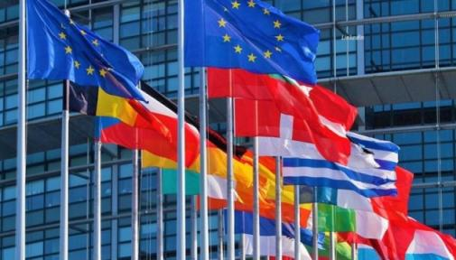
Європейський парламент: склад
Згідно Лісабонського договору кількість парламентарів не повинно перевищувати 705 плюс Голова.
Кожна держава-учасниця ЄС має від 6 до 96 місць в Європейському Парламенті за принципом дигресивної (убуваючої) пропорційності

Slide 24
Європейський парламент: функціонування
Рішення приймаються Парламентом за загальним правилом абсолютною більшістю його членів, присутніх на засіданні.
Кворум складає не менш ніж третину від загального складу депутатів.
Голосування депутатів завжди реалізується особисто парламентаріями, а порушення цього принципу кваліфікується як серйозне порушення порядку засідання
За своїм характером голосування може бути відкритим, поіменним і таємним.
У якості загального правила використовується відкрите голосування за допомогою підняття рук або електронної системи.

Slide 25
Європейський парламент: функціонування
Роботою Парламенту керує його Голова, який обирається з числа парламентаріїв на два з половиною роки.
Голова керує засіданнями палати, здійснює адміністративні та дисциплінарні функції, приймає участь поряд з Президентом Комісії та особою, яка головує в Раді, в представництві Співтовариства та Союзу.
Голові допомагають 14 заступників та 5 квесторів, які обираються одночасно і входять під керівництвом Голови до складу Бюро Парламенту.

Slide 26
Європейський парламент: функції та повноваження
участь у нормотворчому процесі,
здійснення контролю над діяльністю інститутів Євросоюзу,
зовнішні зносини (відносини),
фінансування діяльності Євросоюзу.
Унікальною є роль Європарламенту як інституту з політичного лобіювання процесів європейської інтеграції.
Політичні дебати в Європарламенті суттєво впливають на визначення подальших кроків, спрямованих на поглиблення європейської інтеграції.
Законодавчі повноваження Європарламенту є дуже обмеженими.

Slide 27
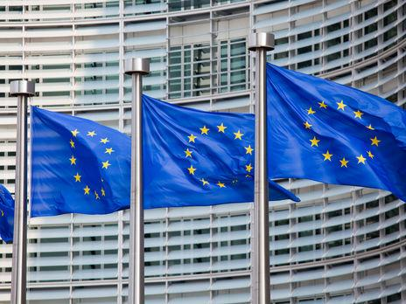
Рада Європейського Союзу

Slide 28
Рада Європейського Союзу (Рада Міністрів)
інституція Європейського Союзу,
головний орган ухвалювання рішень в Європейському Союзі;
є одним із головних органів управління Європейського Союзу
Раду ЄС було створено 1952 року
здійснює політичне лідерство
відіграє ключову роль в тих галузях європейської інтеграції, де ухвалення рішень відбувається на міжурядовому рівні
розташована в м. Брюссель (Бельгія)
є одночасно міждержавним та наддержавним органом, який об’єднує ці дві сфери, оскільки Рада Міністрів, з одного боку, є інститутом ЄС, а з іншого – складається з представників держав-учасниць
це інститут, який наділений повноваженнями на здійснення законодавчої влади та ухвалення правових рішень, що є обов’язковими для виконання всіма суб’єктами, яким вони адресовані.

Slide 29
Рада Європейського Союзу : склад
Складається з представників від кожної держави-учасниці ЄС (27), які представляють свою державу на міністерському рівні та мають повноваження виступати від імені свого уряду.
Як правило, цими представниками є міністри закордонних справ, але ними також можуть бути інші міністри, залежно від питання, що обговорюється.
Головування в Раді Міністрів по черзі здійснюють представники трьох держав-учасниць ЄС на 18-місячний строк у порядку, який визначається Радою Міністрів
Засідання Ради Міністрів проводяться закрито, якщо вона одностайно не прийме рішення про відкрите засідання.
Рішення в Раді Міністрів приймаються голосуванням міністрів держав-учасниць ЄС.

Slide 30
Рада Європейського Союзу : напрями роботи
загальні справи і зовнішні відносини;
економіка і фінанси (ECOFIN);
правові і внутрішні справи;
зайнятість, соціальна політика, здоров’я і захист прав споживачів;
конкуренція (внутрішній ринок, виробництво і дослідження);
транспорт, телекомунікації та енергетика;
рибне господарство і сільське господарство;
навколишнє середовище;
освіта, молодь і культура.

Slide 31
Рада Європейського Союзу : повноваження
забезпечення координації загальної соціально-економічної політики держав-учасниць ЄС
Рада Міністрів має повноваження приймати рішення
може надавати право на впровадження норм, встановлених Європейською Комісією, а також висувати вимоги до виконання цих повноважень
в особливих випадках Рада Міністрів може залишати за собою право самостійно здійснювати повноваження щодо імплементації прийнятих нею законодавчих актів.

Slide 32
Голова Ради ЄС або Президент
це не конкретна фізична особа, а держава – член Європейського Союзу загалом.
Від його імені відповідні обов’язки виконують міністри та інші відповідальні посадові особи, які ведуть засідання, підписують ухвалені Радою рішення тощо.
Голова Ради визначає пріоритетність питань і пропонує компромісні рішення.
Голова Ради виконує такі завдання:
підготовка та проведення всіх засідань Ради;
забезпечення узгодженості й безперервності процесу ухвалення рішень;
здійснення пошуку практичних рішень із різних проблем ЄС.

Slide 33
Голова Ради ЄС або Президент
2020 | Хорватія | Німеччина
2021 | Португалія | Словенія
2022 | Франція | Чехія

Slide 34
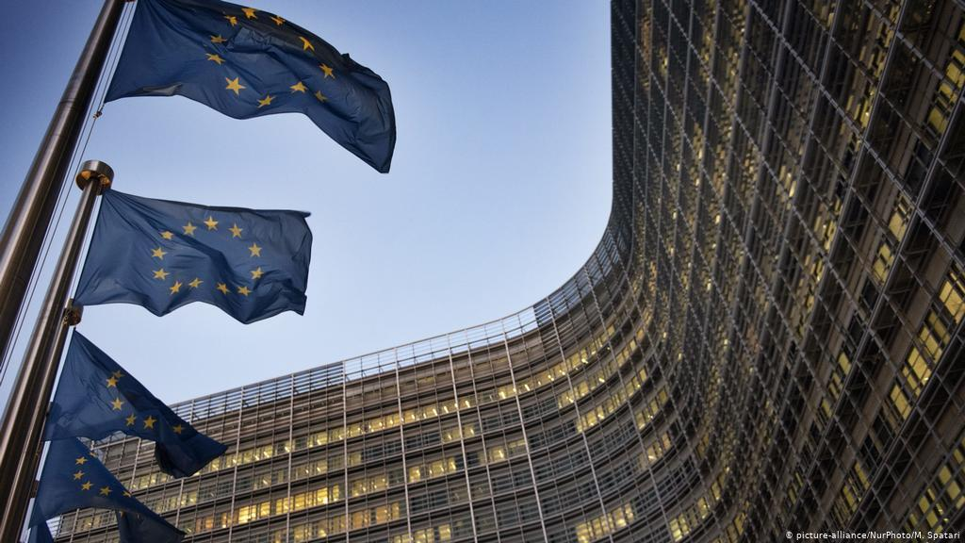
Європейська комісія

Slide 35
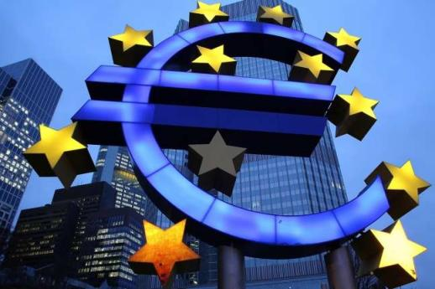
Європейська комісія
є інститутом ЄС, наділений найбільшими виконавчими повноваженнями, оскільки її головною функцією є забезпечення належного функціонування та розвитку спільного ринку.
Європейська Комісія – незалежний орган, що представляє спільні інтереси всіх держав-учасниць ЄС.
Штаб-квартира розташована в м. Брюссель (Бельгія), з офісами в Люксембурзі. Комісія також має офіси відомих як «представництва» в усіх країнах-учасницях ЄС.

Slide 36
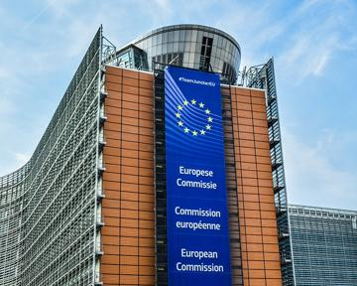
Європейська комісія: форма роботи
діє на засадах колегіальності та проводить постійні і спеціальні наради;
члени комітету зустрічатися раз на тиждень - як правило, по середах в м. Брюссель (Бельгія);
якщо Європарламент проводить свої пленарні сесії в м. Страсбурзі, уповноважені Комісії зазвичай знаходяться також в парламенті;
Засідання і дебати Комісії не є відкриті для громадськості, але порядок денний і час проведення є гласним;
Комісія також проводить наради в особливих обставинах, за вимогою Рада міністрів для обговорення важливих питань.

Slide 37
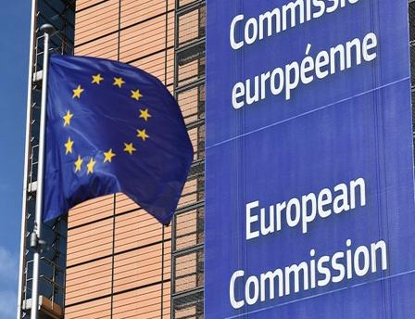
Європейська комісія: склад
Зараз до складу Європейської Комісії входять по одному представнику від кожної держави-учасниці ЄС.
Членами Комісії можуть бути тільки громадяни держав-учасниць. При цьому вона не може включати більше двох громадян від однієї країни.
Члени Європейської Комісії призначаються на п’ятирічний термін, але їх повноваження можуть бути продовжені на новий строк (ст. 17 Договору про ЄС).

Slide 38
Європейська комісія: повноваження
визначення завдань та пріоритетних напрямів діяльності;
законодавча ініціатива у парламенті і Раді ЄС;
управління і реалізації політики ЄС і бюджету;
дотримання європейського права (спільно з Судом);
представляти ЄС на міжнародній арені (переговори щодо торговельних угод між ЄС та третіми країнами тощо).
Основні робочі мови Європейської комісії: англійська, німецька і французька.
має виключне право ініціювати прийняття рішень у ЄС;
є гарантом дотримання законодавства ЄС державами-учасницями ЄС, інститутами ЄС, іншими юридичними та фізичними особами
може ініціювати справу проти Ради Міністрів і Європейського Парламенту, якщо дійде висновку, що дії цих органів суперечать законодавству ЄС
є головним виконавчим органом ЄС, який забезпечує виконання рішень, затверджених Радою Міністрів
відповідає за підготовку проекту бюджету ЄС

Slide 39
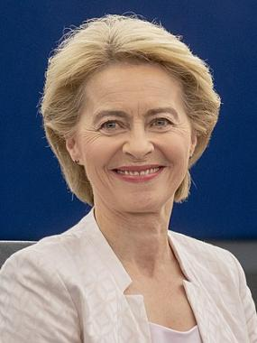
Європейська комісія: голова
приймає рішення про організацію Комісії,
розподіляє портфелі між членами Комісії і може вносити зміни в будь-який час
визначає перелік актуальних політичних питань Комісії, захищаючи загальні європейські інтереси.
Голова обирається Європейським парламентом на підставі своїх політичних керівних принципів, які були сформовані, спираючись на його контакти з парламентськими комітетами та стратегічні орієнтири для Союзу,
З 16 липня 2019 року посаду займає Урсула фон дер Ляєн

Slide 40
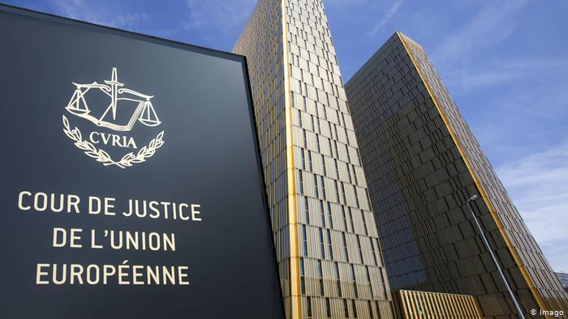
Суд Європейського Союзу (Суд справедливості)

Slide 41
Суд Європейського Союзу (Суд справедливості)
є офіційною інституцією Європейського союзу, яка охоплює всю судову владу ЄС;
складається з трьох основних органів:
Основний суд — розглядає справи направлені від національних судів, певні анулювання та апеляції.
Загальний суд —займається спірними питаннями, справами з державної допомоги, торгівлі, сільського господарства та торгових марок.
Трибунал у справах публічної служби — розглядає справи, що стосуються ЄС та його співробітників. Кожен суддя і адвокат взагалі призначається на термін 6 років, спільно з національними урядами. У кожному суді, судді вибирають президента, якого переобирають кожні 3 роки.

Slide 42
Суд Європейського Союзу (Суд справедливості)
Суд виносить рішення у справах, які він розглядає. Є п'ять найбільш типових справ:
клопотання про попереднє рішення;
позови у зв'язку з невиконанням зобов'язань;
позови про визнання рішень недійсними;
позови про бездіяльність;
позови про збитки.
До складу суду входить по одному судді від кожної країни ЄС. Таким чином, у Суді представлені національні юридичні системи всіх країн ЄС. Однак з метою підвищення ефективності своєї роботи Суд рідко засідає в повному складі. У Суді також працюють 9 генеральних адвокатів, які виносять вмотивовану точку зору у справах, які розглядаються в Суді. Роблять вони це публічно і неупереджено.

Slide 43
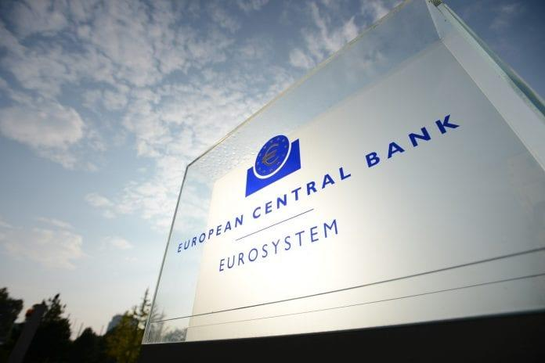
Європейський центральний банк

Slide 44
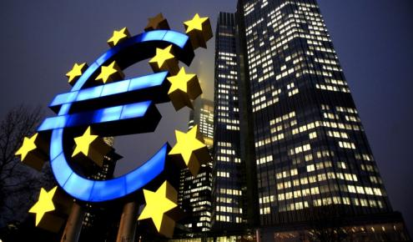
Європейський центральний банк
Центральний банк Єврозони, зони де в обігу перебуває валюта Євро;
Є головним елементом Європейської системи центральних банків (ЄСЦБ);
Штаб-квартира ЄЦБ знаходиться у Франкфурті, Німеччина
Європейський центральний банк і національні центральні банки разом утворюють Євросистему, центральну банківську систему Єврозони.
Євросистема несе відповідальність за:
Визначення і здійснення грошово-кредитної політики;
Проведення валютних операцій;
Утримання та управління валютними резервами єврозони;
Сприяння безперебійної роботи платіжних систем.

Slide 45
Академія досліджень ЄС

Slide 46
Дякую за увагу!

